Slide 1
小小帮小程序
功能讲解及简单演示

Slide 2
小程序端【首页】介绍：
首页
地址（每次打开会重新获取当前最新定位，点击可更改，订单发布地址按照该地址来显示）
搜索（自定义区和校园社区，根据求助订单标题搜索）
轮播图（点击跳转到指定秀米页面，指定富文本页面）
公告中心（后台可模拟援助成功信息，可调整是否需要启用模拟数据，如不需要则启用真实数据）
附近求助（点击进入地图页面，可点击小金币进入订单详情，可点击下方订单列表进入订单详情）
求助列表【校园社区，自定义区】（求助订单主要被区分为两个服务区域，下拉可加载更多订单信息，求助订单和商家按照发布地址由近到远显示、地图显示地址按照该地理位置展示）

Slide 3
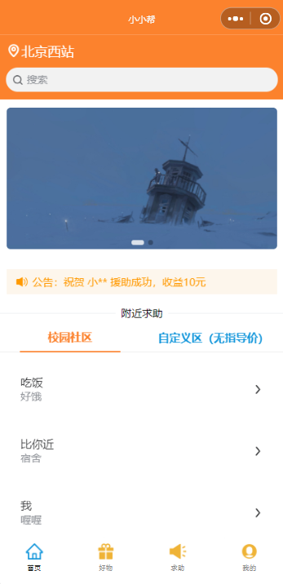
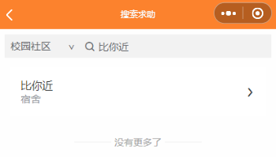
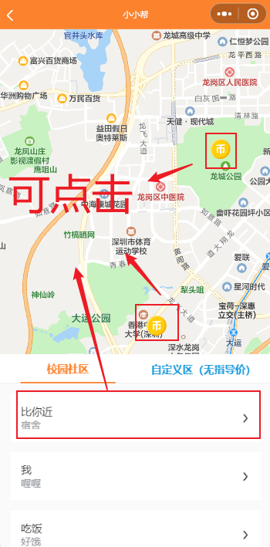
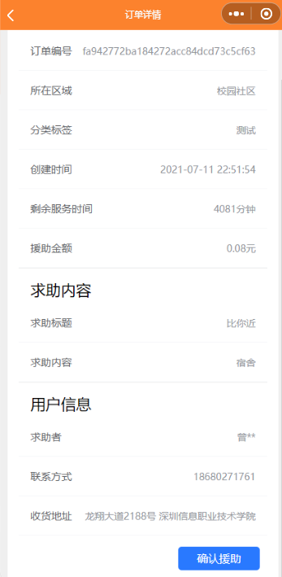
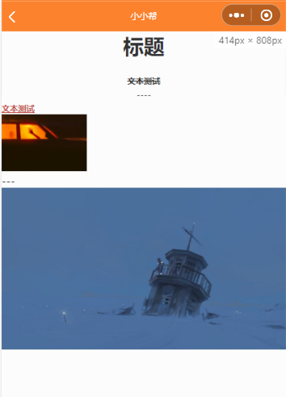

Slide 4
小程序端【好物】介绍：
商家列表（默认按照商家与用户设定的距离由近到远显示）
商家产品
遵循普遍商城逻辑
商家信息（点击查看商家详细信息）
公告栏（商家后台自行设置）
商品（显示普通价格和会员价格，会员价格不存在则不显示，库存小于指定值将会显示售罄状态）
购物车（调整商品属性）
结算（结算跳转求助页面）
商家信息
商家相关信息展示

Slide 5
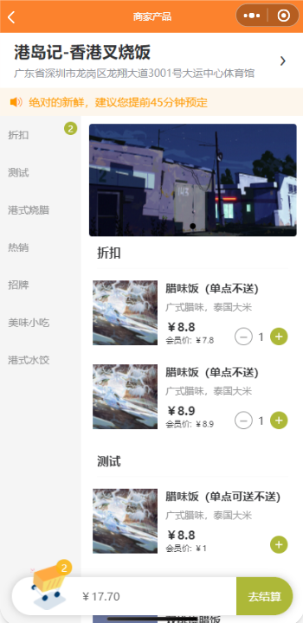
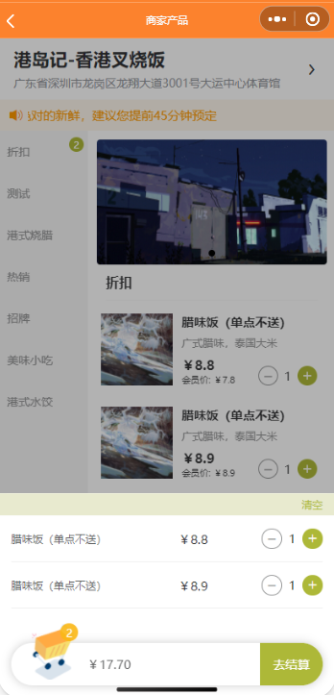
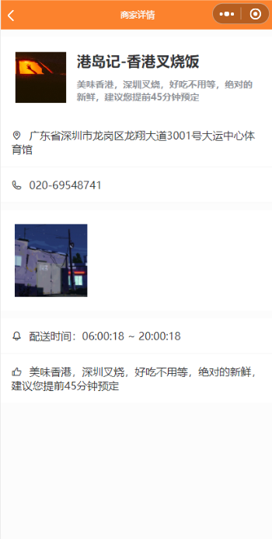

Slide 6
小程序端【求助】介绍：
求助信息
详细描述
价格信息
完善信息
服务条款

